Slide 1
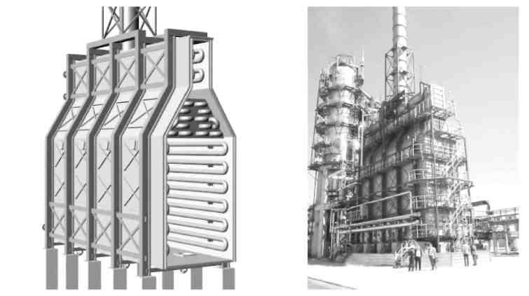
Технологические печи
Выполнил: ст. гр. ДНХТМ-11 Никулин А.А.
Проверил: К,т,н. доц. Козырев О.Н.

Slide 2
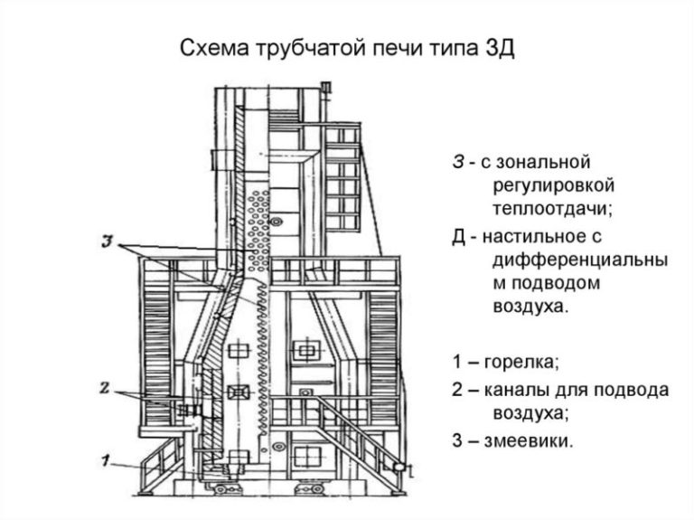
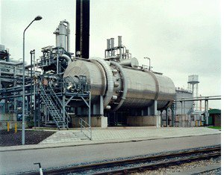
Характеристики технологических печей
Технологические печи предназначены для высокотемпературного нагрева нефти или нефтепродуктов в процессе их переработки. При необходимости могут нагреваться углеводородные газы, вода, инертный газ и другие среды.
Печи делятся на:
трубчатые печи, в которых технологическая среда (сырье) проходит по трубам (1);
печи дожига газообразных, жидких или твердых веществ(инсинераторы)(2).
(1)
(2)

Slide 3
Характеристики трубчатых печей
Типы трубчатых печей:
вертикально - цилиндрические с подовым расположением горелочных устройств радиантного или радиантно - конвекционного типов;
коробчатой формы с подовым расположением горелок и верхним отводом дымовых газов с вертикальными или горизонтальными настенными экранами;
узкокамерные с верхним отводом дымовых газов и центральным горизонтальным экраном;
секционные или цилиндрические печи с витым змеевиком и подовым расположением горелок;
многокамерные печи коробчатой формы с вертикальными трубами змеевиков и общей конвекционной камерой.
Трубчатые печи характеризуются следующими показателями:
производительность по сырью в т/час;
полезная тепловая нагрузка, передаваемая непосредственно сырью в кдж/час (ккал/час);
теплонапряженность поверхностей нагрева, т.е. количество тепла, передаваемым через 1 м² поверхности сырьевых труб, в кВт/м²(ккал/м²час);
коэффициент полезного действия.

Slide 4
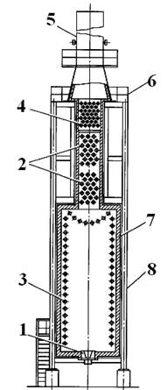
Характеристики трубчатых печей
Деление печей по способу сжигания топлива:
свободным вертикальным факелом
Трубчатая печь типа ГС: 1 – форсунка; 2 - змеевик радиантных труб; 3 - змеевик конвективных труб;, 4 - подогреватель воздуха; 5 - дымовая труба; 6 - лестничная площадка; 7 – футеровка; 8 - каркас

Slide 5
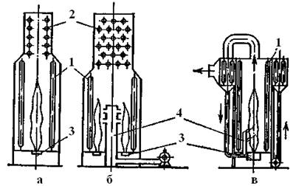
Характеристики трубчатых печей
с позонным подводом воздуха по высоте факела
Трубчатые печи типа Ц: в - ЦВ1; 1 - радиантные трубы; 2 - конвективные трубы; 3 – горелка; 4 - устройство для дополнительной подачи воздуха в факел

Slide 6
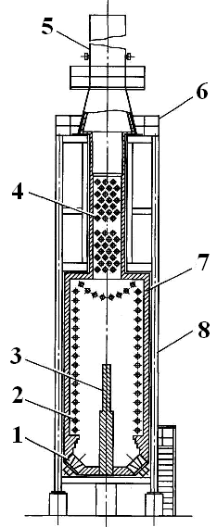
Характеристики трубчатых печей
с настильным факелом
Трубчатая печь типа ГН: 1 – форсунка; 2 - змеевик радиантных труб; 3 - настильная стенка; 4 - змеевик конвекционных труб; 5 - дымовая труба; 6 - лестничная площадка; 7 – футеровка; 8 – каркас

Slide 7
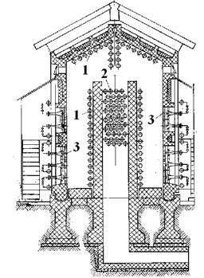
Характеристики трубчатых печей
с беспламенным горением от излучающих стен при использовании панельных горелок
Трубчатая печь типа ББ2: 1 - радиантные трубы; 2 - конвективные трубы; 3 – горелки

Slide 8
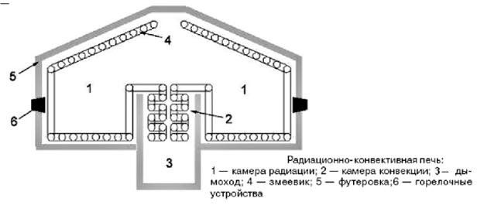
Состав печей
Камера радиации, оборудованная радиантными змеевиками, горелочными устройствами, гляделками, люками-лазами (дверями) для обслуживания, взрывными окнами и системой пожаротушения
Камера конвекции с конвективными трубными пучками и теплоутилизирующими поверхностями (паропрегреватели, экономайзеры воздухоподогреватели, парогенераторы)
газоходов и дымовой трубы с регулирующими шиберами

Slide 9
Маркировка трубчатых печей
В условном обозначении трубчатой ​​печи первая буква шифра объединяет несколько признаков, характеризующих конструктивное исполнение трубчатой ​​печи:
А - узкокамерная трубчатая печь с верхним отводом дымовых газов и горизонтальным центральным экраном;
Б - узкокамерная трубчатая печь с нижним отводом дымовых газов и горизонтальным расположением труб;
В - узкокамерная секционная трубчатая печь с вертикальными трубами змеевика;
Г - узкокамерная трубчатая печь с верхним отводом дымовых газов и горизонтальными настенными экранами;
С - узкокамерная трубчатая печь с верхним отводом дымовых газов и зональным регулированием величины теплоотдачи;
К - цилиндрическая трубчатая печь с боковой кольцевой конвективной камерой и вертикальным расположением труб;
Р - радиантно-конвективная трубчатая печь с несколькими камерами радиации и общей камерой конвекции с вертикальным расположением конвективных труб;
С - секционная трубчатая печь прямоугольно и горизонтально винтовым трубным змеевиком;
Ц - цилиндрическая трубчатая печь с вертикальным и горизонтальным расположением труб;
Ш - ширококамерная трубчатая печь.
Вторая буква шифра обозначает способ сжигания топлива:
Б - беспламенного горения с излучающими стенами из панельных горелок;
В - свободный вертикальный факел с позонным подводом воздуха по высоте факела;
Г - свободный факел с позонным подводом газа по высоте факела;
Д - настильный факел с дифференциальным подводом воздуха по высоте факела;
Н - настильный факел;
П - пламенного факельного горения;
Р - беспламенного горения с резервным жидким топливом;
С - свободный вертикальный факел;
Щ - беспламенного горения со стенами из щелевых панельных горелок.

Slide 10
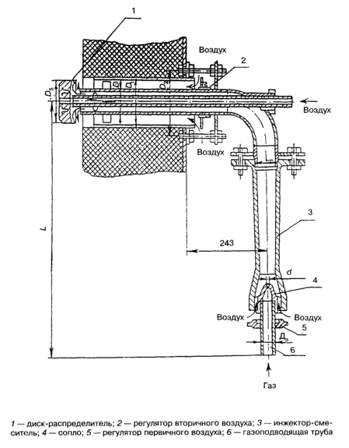
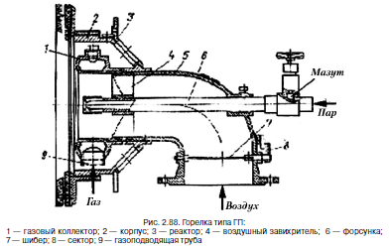
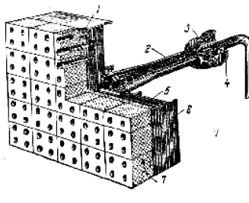
Типы горелочных устройств
газовые
комбинированные - газожидкостные горелки с принудительной подачей атмосферного воздуха на горение
инжекционные
Беспламенная панельная горелка типа ГБПш: 1 — стальная труба; 2 — эжектор; 3 — сопло; 4 — регулятор воздуха; 5 — изоляционная прослойка; 6 — корпус; 7 — керамические Призмы

Slide 11
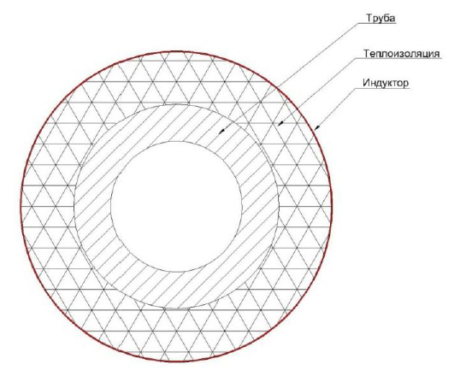
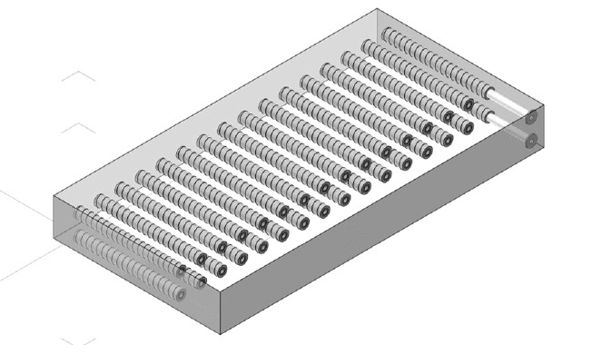
Пути совершенствования технологических печей
Обеспечение тяги. Тяга – это разность между давлением газов внутри технического устройства и давлением окружающей среды при их свободном сообщении. Тяга возникает вследствие того, что газы внутри печи, в газоходах и в дымовой трубе легче, чем более холодный воздух снаружи, и поэтому они вытесняются более холодным и тяжелым воздухом.
Минимизация подсосов воздуха
Использование индукционного обогрева звеевика. Позволяет удешевить строительство и эксплуатацию печи, понизить энергозатраты и повысить КПД трубчатой печи, снизить количество коксовых отложений в трубах за счет снижения зон перегрева и как следствие увеличить межремонтный интервал работы печи.

Slide 12







Фирмы-изготовители технологических печей
(Голландия) - это крупная инжиниринговая и производственная компания, один из лидеров на рынке по производству и комплектной поставке горелочных систем и печей для установок производства серы, инсинераторов для сжигания различных соединений, в т.ч. аммиака, прямых воздушных подогревателей. Компаией Duiker разработа и внедрена целая линейка инсинераторов для нетфеперерабатывающей промышленности, успешно эксплуатируемая в России и странах СНГ.
(Австрия) имеет более чем 20-летний опыт инжиниринга, поставок и ввода в эксплуатацию горелок и камер сгорания для: серы, отработанной кислоты и высокосернистого газа; отработанных газа и воздуха; сточных вод; опасных жидкостей и спецотходов; пастообразных жидких отходов. Как член группы UNITHERM CEMCON, которая с 1946 успешно работает в сфере постройки горелок печей и камер сгорания, компания CS может также использовать обширные ноу-хау в сфере создания котлов, вращающихся трубчатых печей и горелок.

Slide 13
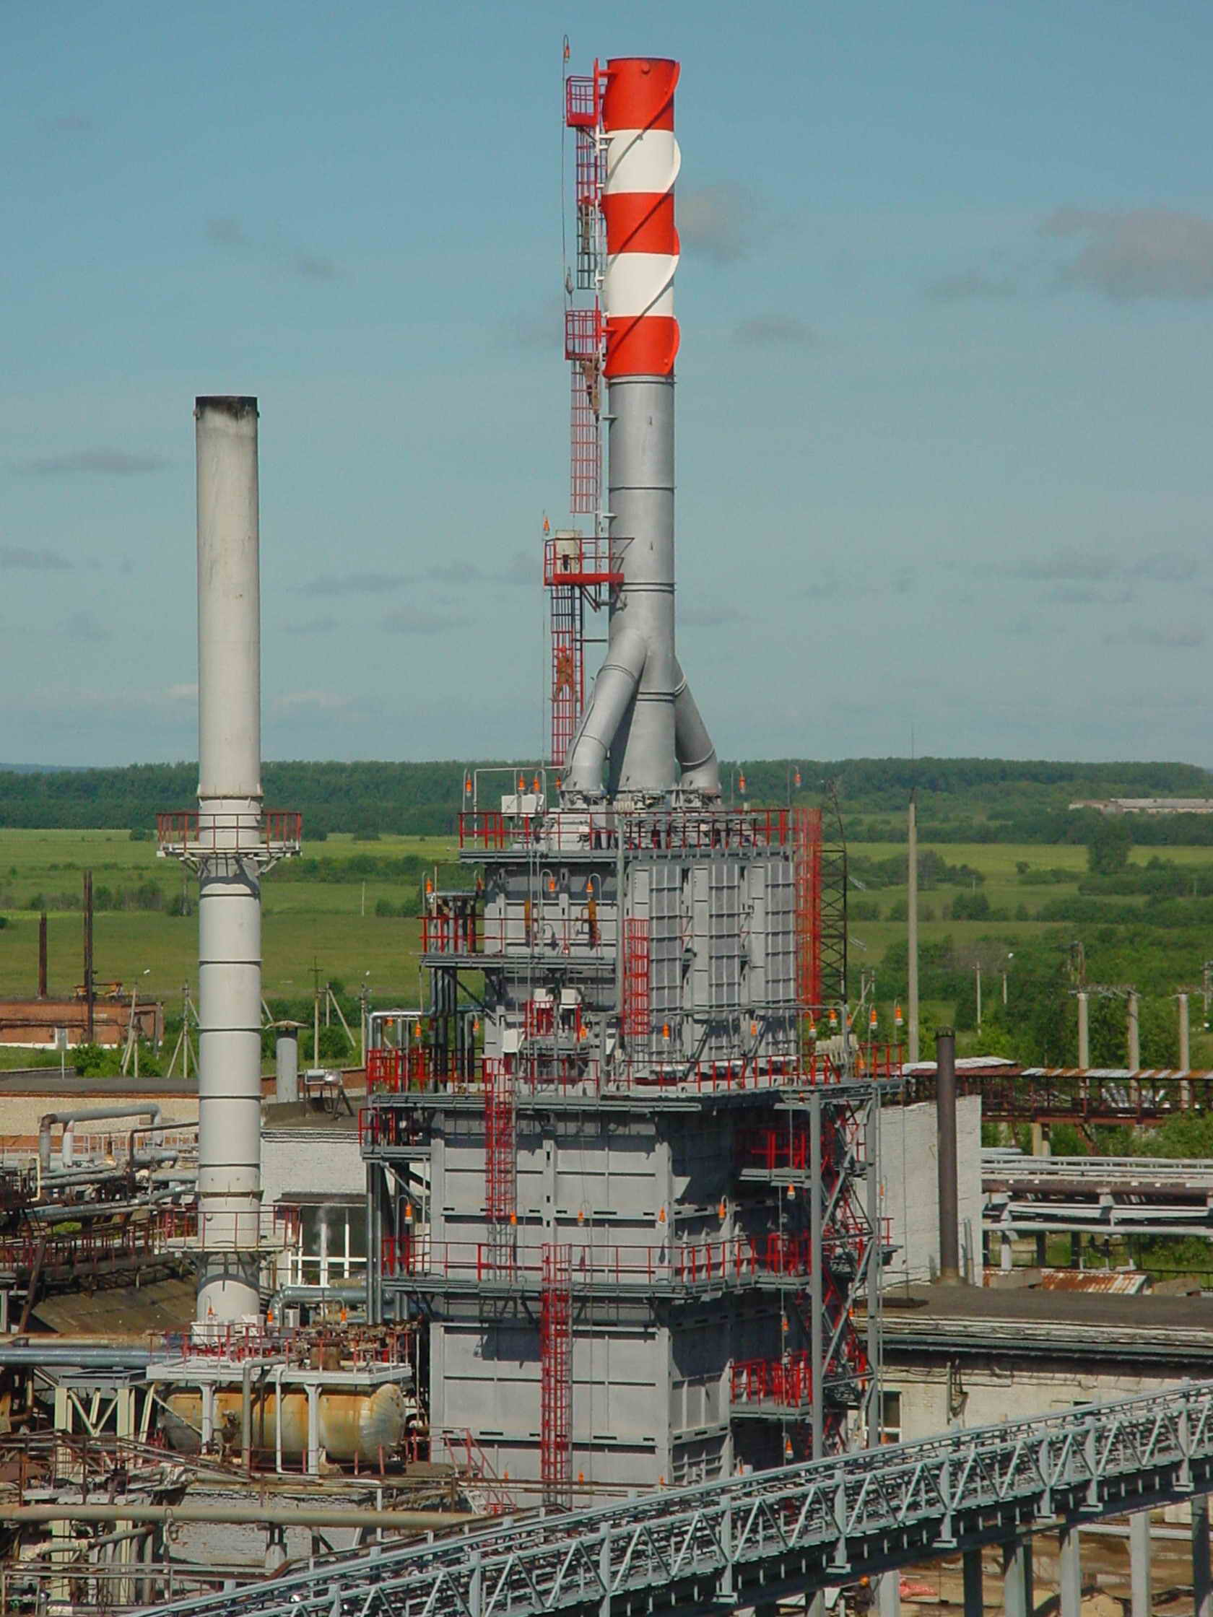
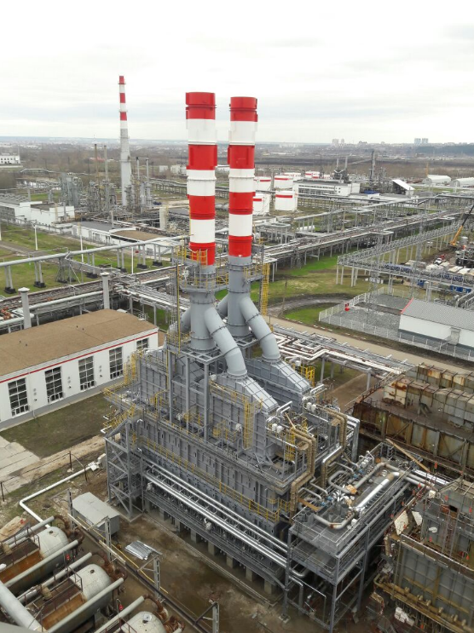
Спасибо за внимание

